Slide 1
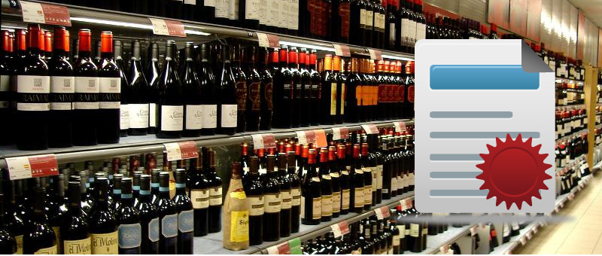
Типовые нарушения лицензионных требований розничной продажи алкогольной продукции
24 декабря 2018 г.

Slide 2
Лицензионные
требования
Типовые нарушения лицензионных требований
❶ Отсутствие на дату поступления заявления о выдаче, переоформлении лицензии, либо при продлении срока действия лицензии задолженности по уплате налогов, сборов, пеней и штрафов
Выявлено нарушение подпункта 3 пункта 9 статьи 19 Федерального закона от 22.11.1995 № 171-ФЗ
«О государственном регулировании производства и оборота этилового спирта, алкогольной и спиртосодержащей продукции и об ограничении потребления (распития) алкогольной продукции»
(далее – Федеральный закон № 171-ФЗ),
а именно наличие у заявителя на первое число месяца и не погашенной на дату поступления в лицензирующий орган заявления о выдаче лицензии задолженности по уплате налогов, сборов, страховых взносов, а также пеней и штрафов за нарушение законодательства Российской Федерации о налогах и сборах
НАПРИМЕР ➔Наличие задолженности по уплате пеней на дату поступления заявления за нарушение законодательства Российской Федерации является основанием для отказа в выдаче лицензии.
Выполнение лицензионных требований подтверждается справкой налогового органа, полученной по запросу Минэкономики Республики Мордовия, подтверждающие отсутствие у заявителя задолженности по уплате налогов, сборов, штрафов и пеней.
Наличие задолженности по налогам и сборам, а также пеней и штрафов можно проверить с помощью электронного сервиса «Личный кабинет налогоплательщика юридического лица» на сайте Федеральной налоговой службы www.nalog.ru, либо путем письменного обращения в налоговый орган.
На дату подачи заявления, уплаченные налоги, штрафы и пошлины, должны быть зачтены налоговым органом.
<номер>
Notes:
<номер>

Slide 3
Лицензионные
требования
Типовые нарушения лицензионных требований
❷Размер уставного капитала должен составлять:
Для организаций, осуществляющих розничную продажу алкогольной продукции (за исключением организаций, осуществляющих розничную продажу алкогольной продукции при оказании услуг общественного питания), минимальный размер оплаченного уставного капитала (уставного фонда) должен составлять не менее 100 тыс. рублей.
Выявлено нарушение пункта 9 статьи 16 Федерального закона № 171-ФЗ,
а именно предоставлена неполная информация в документах об уплате уставного капитала.
НАПРИМЕР ➔ представлен только отчет оценочной компании
Выполнение лицензионных требований: Лицензиат, соискатель лицензии самостоятельно подтверждает уставный капитал при продлении и выдачи лицензии.
1. Оплата уставного капитала денежными средствами подтверждается справкой банка, первичной документацией (квитанция об оплате);
2. Вклад имущества в уставный капитал подтверждается актом о передаче имущества на баланс предприятия и отчетом оценочной компании;
3. Увеличения уставного капитала за счет нераспределенной прибыли – бухгалтерским балансом.
Выше установленные требования также распространяются на организации потребительской кооперации. Оплата уставного (паевого) фонда подтверждается аналогичными документами.
<номер>
Notes:
<номер>

Slide 4
Лицензионные
требования
Типовые нарушения лицензионных требований
❸ Уплата государственной пошлины за предоставление лицензии.
Выявлено нарушение подпункта 4 пункта 1 статьи 19 Федерального закона № 171-ФЗ,
а именно отсутствие уплаты государственной пошлины на выдачу, продление или переоформления лицензии.
НАПРИМЕР ➔ оплата государственной пошлины в сумме, меньше чем установлено Налоговым кодексом РФ;
в платежном поручении неверно указан КБК, расчетный счет и другие реквизиты.
Выполнение лицензионных требований подтверждается:
Оплата производится с расчетного счета юридического лица, так как в соответствии с Налоговым кодексом РФ плательщиком за совершение значимых юридических действий является юридическое лицо, обращающееся за совершением юридически значимых действий.
Минэкономики Республики Мордовия проверяет факт уплаты самостоятельно, с помощью Государственной информационной системы о государственных и муниципальных платежах.
<номер>
Notes:
<номер>

Slide 5
Лицензионные
требования
Типовые нарушения лицензионных требований
❹Розничная продажа
алкогольной продукции
запрещена:
1) в зданиях, строениях, сооружениях, помещениях, находящихся во владении, распоряжении и (или) пользовании:
1) образовательных организаций;
2) медицинских организаций;
3) спортивных сооружениях;
4) Оптово-розничных рынках;
5) аэропортах и вокзалах;
6) во всех видах общественного транспорта и т.д.
7) прилегающих территориях
Выявлено нарушение пункта 2 статьи 16 Федерального закона № 171-ФЗ,
а именно нахождение объекта в границах прилегающей территории к некоторым организациям и объектам территорий, на которых не допускается розничная продажа алкогольной продукции
НАПРИМЕР ➔ нахождение объекта на территории медицинского учреждения.
Выполнение лицензионных требований подтверждается:
1. Лицензирующий орган самостоятельно определяет факт нахождения объекта лицензиата в месте, где запрещено осуществлять розничную продажу алкогольной продукции на основании нормативно правового акта муниципального района и го Саранск Республики Мордовия о границах прилегающих территорий к некоторым организациям и объектам территорий, на которых не допускается розничная продажа алкогольной продукции;
2. Ознакомиться с постановлениями администраций муниципальных образований можно на сайте Минэкономики Республики Мордовия в разделе «Лицензирование»
3. Торговое помещение должно находиться на удалении от лечебных, учебных, детских учреждений, спортивных и общественных организаций за пределами границ участков, определенных в актах муниципальных районов и ГО САранск, в которых запрещена продажа алкогольной продукции
<номер>
Notes:
<номер>

Slide 6
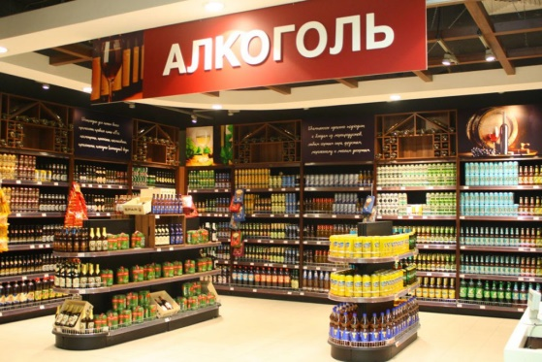
Лицензионные
требования
Типовые нарушения лицензионных требований
❺Компании, осуществляющие торговлю алкоголем в городской черте, обязаны иметь в собственности или аренде стационарное и торговое и складское помещение общей площадью не менее 50 кв.м.
Требования к помещениям для компании, предлагающей алкоголь в сельском поселении – 25 кв.м. суммарно для и торгового зала и складского помещения.
Договор аренды помещения должен быть составлен на один год и более и зарегистрирован в Едином государственном реестре недвижимости
Выявлено нарушение пункта 10 статьи 16 Федерального закона № 171-ФЗ.
НАПРИМЕР ➔ - нарушение требования по минимальной площади торгового зала и складских помещений;
- договор заключен на срок менее 1 года;
- договор не зарегистрирован в Едином государственном реестре недвижимости.
Выполнение лицензионных требований подтверждается :
1. Свидетельством о государственной регистрации права собственности, в случае если помещение является собственностью юридического лица;
2. Договором аренды, заключенным на срок более 1 года и зарегистрирован в Едином государственном реестре недвижимости;
3. Свидетельством о государственной регистрации права оперативного управления, в случае если передаваемое юр. лицу на владение, пользование и распоряжение помещение, принадлежит учреждению;
4. Свидетельством о государственной регистрации права хозяйственного ведения, в случае если государственное или муниципальное унитарное предприятие, которому помещение принадлежит на праве хозяйственного ведения, передает его организации без права на распоряжение недвижимым имущество.
Помещение должно быть отдельно торговое, отдельно под склад, находящееся по одному адресу.
В случае, если срок действия договора аренды стационарных торговых объектов не определен, соискателю откажут в выдаче лицензии (лицензиату в продлении срока действия) на розничную продажу алкогольной продукции (пункт 12 Письма Росалкогольрегулирования № 8977/03-04).
Срок должен быть определен договором и составлять год и более.
<номер>
Notes:
<номер>

Slide 7
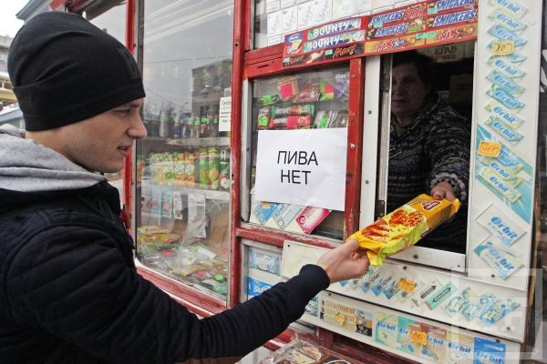
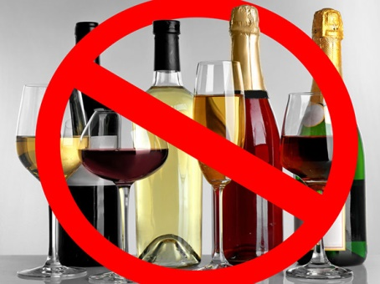
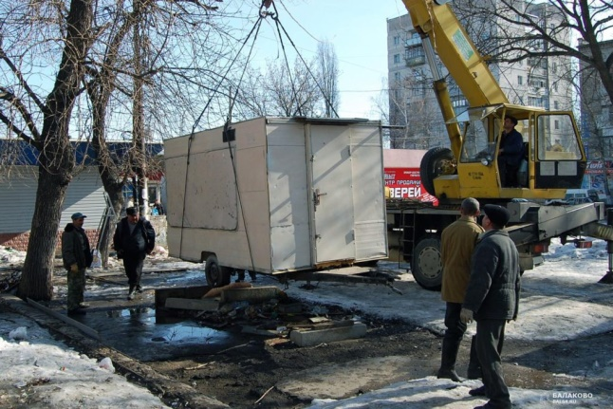
Лицензионные
требования
Типовые нарушения лицензионных требований
❻ Запрещена продажа алкоголя в нестационарных торговых объектах
Выявлено нарушение подпункт 9 пункта 1 статьи 16 Федерального закона № 171-ФЗ,
а именно продажа алкогольной продукции в нестационарных торговых объектах.
НАПРИМЕР ➔ торговый объект является временным сооружением, не связанным с земельным участком фундаментом (в том числе передвижное сооружение).
Выполнение лицензионных требований:
При проведении проверки по заявлению о выдаче лицензии на алкоголь, лицензирующий орган будет устанавливать, соответствует ли ваш магазин требованиям стационарности, т.е. прочно связано фундаментом с земельным участком, подсоединено к инженерным коммуникациям и внесено в Единый государственный реестр недвижимости.
<номер>
Notes:
<номер>

Slide 8
Типовые нарушения лицензионных требований
розничной продажи алкогольной продукции
❼Непредставление в установленный срок заявления о переоформлении лицензии
☞ В соответствии с пунктом 12 статьи 19 Федерального закона № 171-ФЗ, лицензия подлежит переоформлению, в случае:
- изменения наименования лицензиата
(без его реорганизации),
- изменения места его нахождения или указанных в лицензии мест нахождения его обособленных подразделений,
- окончания срока аренды производственного или складского помещения, стационарного торгового объекта, используемого для осуществления лицензируемого вида деятельности,
- изменения иных указанных в лицензии сведений,
- получения лицензии на производство, хранение и поставки произведенной винодельческой продукции с защищенным географическим указанием,
с защищенным наименованием места происхождения при наличии лицензии на производство, хранение и поставки произведенной винодельческой продукции,
- а также в случае утраты лицензии.
 Переоформление лицензии осуществляется на основании заявления лицензиата с приложением документов, подтверждающих указанные изменения или утрату лицензии.
Заявление о переоформлении лицензии должно быть подано в Минэкономики Республики Мордовия в течение 30 дней со дня возникновения обстоятельств, вызвавших необходимость переоформления лицензии
(пункт 13 статьи 19 Федерального закона № 171-ФЗ).
До переоформления лицензии лицензиат или его правопреемник может осуществлять деятельность на основании ранее выданной лицензии, но не более 3-х месяцев с момента возникновения обстоятельств, являющихся основанием для переоформления лицензии (пункт 14 статьи 19 Федерального закона № 171-ФЗ).
<номер>
Notes:
<номер>

Slide 9
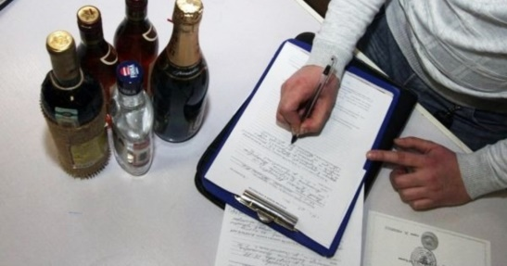
Типовые нарушения лицензионных требований
розничной продажи алкогольной продукции
 Оборот этилового спирта, алкогольной и спиртосодержащей продукции с нарушением установленных требований
☞ Оборот этилового спирта, алкогольной и спиртосодержащей продукции с нарушением требований, предусмотренных статьей 10.2 Федерального закона № 171-ФЗ (без сопроводительных документов),
а спиртосодержащей непищевой продукции, кроме того, с нарушением требований, предусмотренных пунктом 4 статьи 10.1 Федерального закона № 171-ФЗ, который предусматривает обязательное наличие информации об опасности использования для жизни или здоровья граждан этой продукции в пищевых целях,
а также фальсификация сопроводительных документов, удостоверяющих легальность производства и (или) оборота такой продукции (в том числе путем дублирования).
Речь идет о необходимости иметь в наличии документы, которые подтверждают легальность оборота этилового спирта, алкогольной и спиртосодержащей продукции.
Следует напомнить, что частью 2 ст. 14.16 Кодекса об административных правонарушениях предусмотрена ответственность за нарушение требований статьи 10.2. Федерального закона № 171-ФЗ: нарушение влечет наложение административного штрафа на должностных лиц в размере от десяти тысяч до пятнадцати тысяч рублей с конфискацией этилового спирта, алкогольной и спиртосодержащей продукции; на юридических лиц - от двухсот тысяч до трехсот тысяч рублей с конфискацией этилового спирта, алкогольной и спиртосодержащей продукции.
<номер>
Notes:
<номер>

Slide 10
Типовые нарушения лицензионных требований
розничной продажи алкогольной продукции
Производство и оборот этилового спирта, алкогольной и спиртосодержащей продукции на договорной или бездоговорной основе для лиц, не имеющих соответствующих лицензий
К обороту относятся закупка (в том числе импорт), поставки (в том числе экспорт), хранение, перевозки и розничная продажа, на которые распространяется действие Федерального закона № 171-ФЗ
(пункт 16 статьи 2 Федерального закона № 171-ФЗ).
➔ Таким образом, законодательством о государственном регулировании производства и оборота этилового спирта, алкогольной и спиртосодержащей продукции запрещено, например, оказание услуг другим лицам по хранению этилового спирта
(Постановление ФАС Северо-Западного округа от 12.05.2009 по делу № А56-31438/2008).
➔ Также под действие положений абзаца 11 пункта 3 статьи 20 Федерального закона № 171-ФЗ подпадают действия по закупке алкогольной продукции по посредническим договорам (Постановление ФАС Северо-Западного округа от 29.05.2000 № А56-27682/99).
<номер>
Notes:
<номер>

Slide 11
Типовые нарушения лицензионных требований
розничной продажи алкогольной продукции
Оборот этилового спирта, алкогольной и спиртосодержащей продукции, информация о которых не зафиксирована в установленном порядке в единой государственной автоматизированной информационной системе (ЕГАИС),
за исключением случаев, предусмотренных пунктом 2.1 статьи 8 Федерального закона № 171-ФЗ
Указанное нарушение образует состав административного правонарушения по статье 14.19 Кодекса об административных правонарушениях, и влечет наложение административного штрафа на должностных лиц в размере от десяти тысяч до пятнадцати тысяч рублей с конфискацией продукции, явившейся предметом административного правонарушения, либо без таковой; на юридических лиц - от ста пятидесяти тысяч до двухсот тысяч рублей с конфискацией продукции, явившейся предметом административного правонарушения, либо без таковой.
Следует отметить, что доводы об отсутствии фиксации по независящим причинам, как правило, не находят своего подтверждения в суде.
Так, Арбитражным судом Республики Северная Осетия-Алания было принято решение от 14.12.2017 об аннулировании лицензии на закупку, хранение и поставки алкогольной продукции организации за не фиксацию в ЕГАИС, не смотря на устранение позднее указанного нарушения лицензиатом. Фиксация информации в ЕГАИС после обнаружения уполномоченным органом правонарушения не свидетельствует о добровольном устранении им нарушений путем подачи уточненной информации.
Нарушения, имеющие систематический характер, не могут быть признаны несущественными.
<номер>
Notes:
<номер>

Slide 12
Типовые нарушения лицензионных требований
розничной продажи алкогольной продукции
(11) Розничная продажа алкогольной продукции при осуществлении при оказании услуг общественного питания по одному месту осуществления лицензируемой деятельности, если иное не установлено Федеральным законом № 171-ФЗ
☞ В соответствии с требованиями пункта 4 статьи 16 Федерального закона 171-ФЗ, розничная продажа алкогольной продукции при оказании услуг общественного питания осуществляется только в объектах организации общественного питания, имеющих зал обслуживания посетителей, вагонах-ресторанах (вагонах-кафе, вагонах-буфетах, вагонах-барах), а также на морских судах и судах смешанного река-море плавания, внутреннего плавания (далее - водные суда), воздушных судах, за исключением случаев, указанных в настоящем пункте.
☞ Организации на основании лицензии на розничную продажу алкогольной продукции при оказании услуг общественного питания вправе осуществлять данный лицензируемый вид деятельности в таких объектах общественного питания, как рестораны, бары, кафе, буфеты.
➔ Розничная продажа алкогольной продукции при оказании услуг общественного питания осуществляется при условии вскрытия лицом, непосредственно осуществляющим отпуск алкогольной продукции (продавцом), потребительской тары (упаковки).
➔ Таким образом, розничная продажа алкогольной продукции потребителю без вскрытия упаковки запрещена!
Данное правонарушение составляет состав административного правонарушения, ответственность за которое предусмотрена частью 3 статьи 14.16 Кодекса об административных правонарушениях и
влечет наложение административного штрафа на должностных лиц в размере от двадцати тысяч до сорока тысяч рублей с конфискацией алкогольной и спиртосодержащей продукции или без таковой; на юридических лиц - от ста тысяч до трехсот тысяч рублей с конфискацией алкогольной и спиртосодержащей продукции или без таковой.
<номер>
Notes:
<номер>

Slide 13
Призываем
к активному сотрудничеству!
С п а с и б о
за внимание!
Notes:
<номер>

